Slide 1

19 febbraio 2020
Gestione delle liste
Gruppo GEA - Cineca

Slide 2
La gestione delle liste in GEA
La presentazione di una lista è una fase cruciale del processo di elezione
Il presentatore dovrà creare la lista, associarla agli organi/collegi desiderati, invitare candidati alla lista e solo dopo aver ricevuto l’accettazione della candidatura da parte di quest’ultimi, può presentare ufficialmente la lista in modo tale che rientri nel processo di sottoscrizione.

Slide 3
La gestione delle liste in GEA
Le fasi principali del processo di creazione lista sono le seguenti
Login al sistema
Selezione del pulsante Candidature
Creazione della lista
Selezione dell’organo/collegio
Ricerca e invito del candidato/i
Presentazione lista

Slide 4
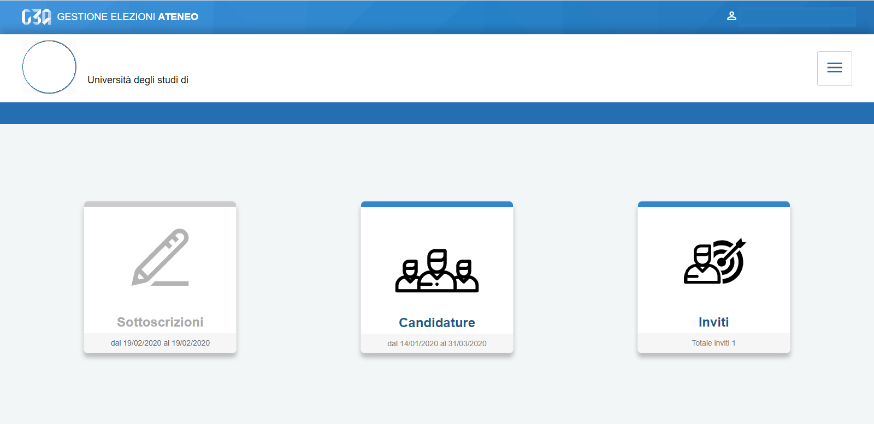
La gestione delle liste in GEA
Selezionare il pulsante Candidature

Slide 5
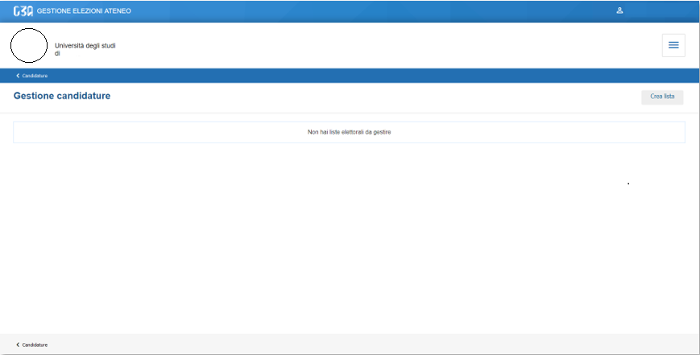
La gestione delle liste in GEA
Inizialmente non sono presenti liste

Slide 6
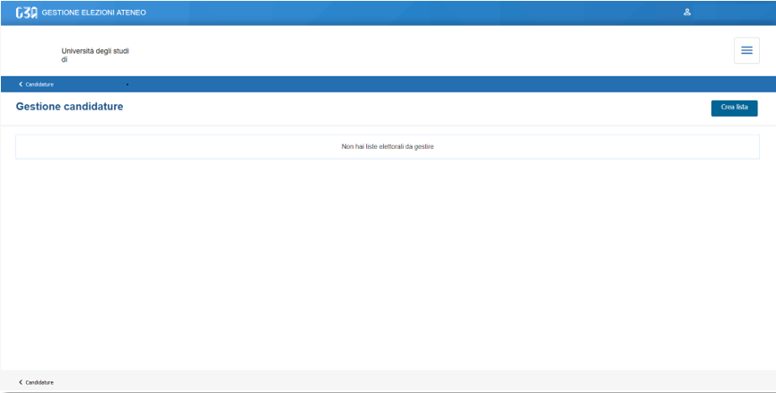
La gestione delle liste in GEA
Selezionare Crea lista

Slide 7
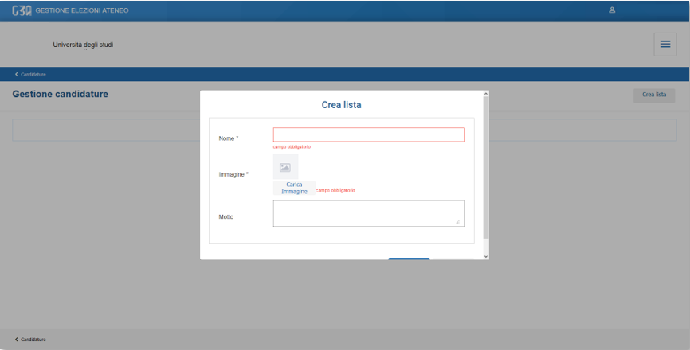
La gestione delle liste in GEA
Inserire obbligatoriamente:
Nome della lista
Immagine
Il motto non è obbligatorio

Slide 8
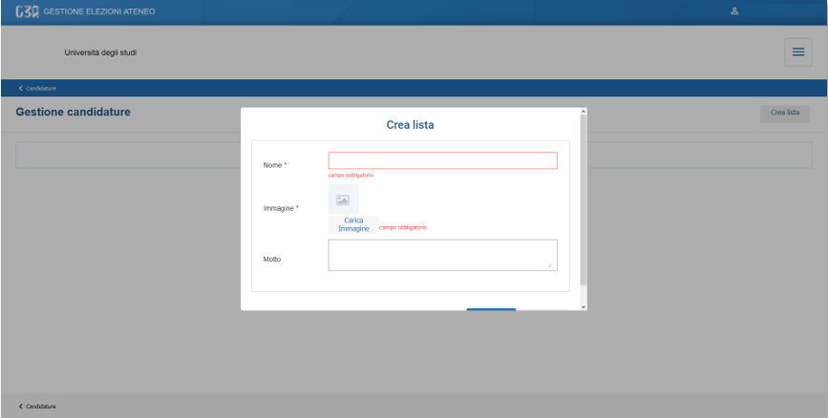
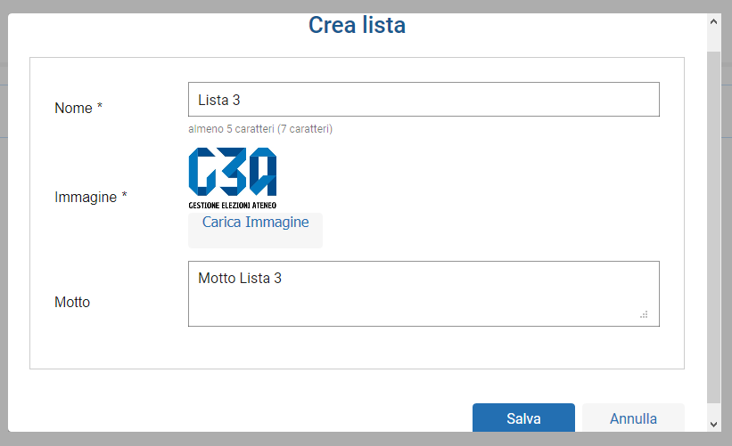
La gestione delle liste in GEA
Dopo aver inserito i dati, premere Salva

Slide 9
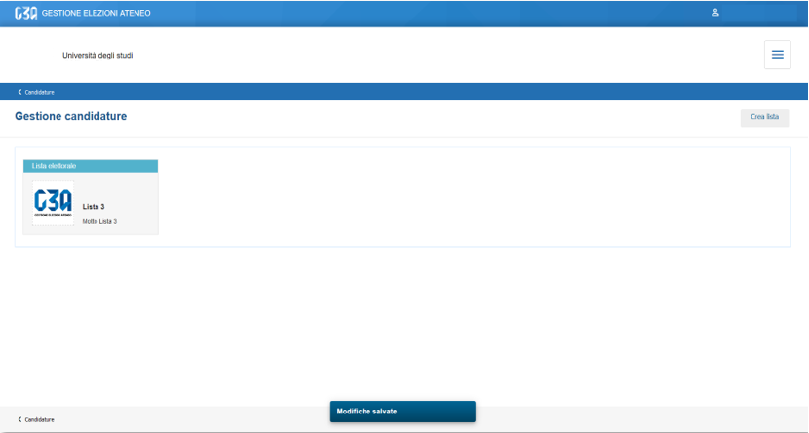
La gestione delle liste in GEA
La lista è ufficialmente salvata su sistema

Slide 10
La gestione delle liste in GEA
Selezionare la lista per procedere con l’inserimento degli organi/collegi

Slide 11
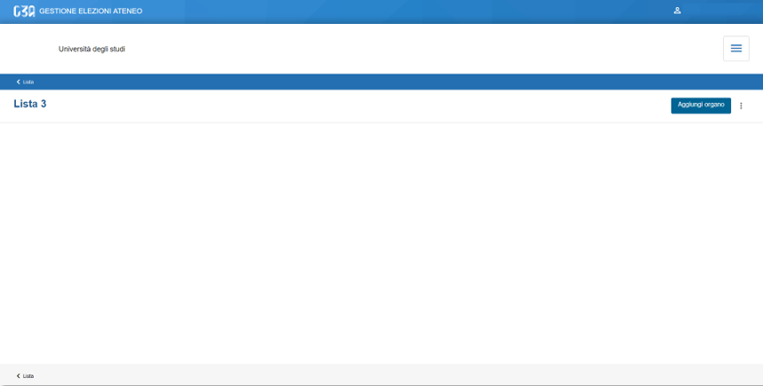
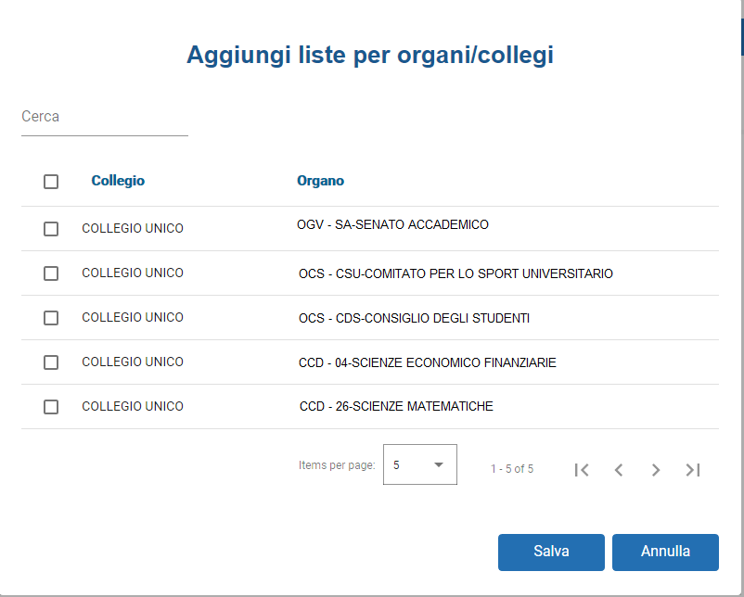
La gestione delle liste in GEA
Selezionare il pulsante Aggiungi organo

Slide 12
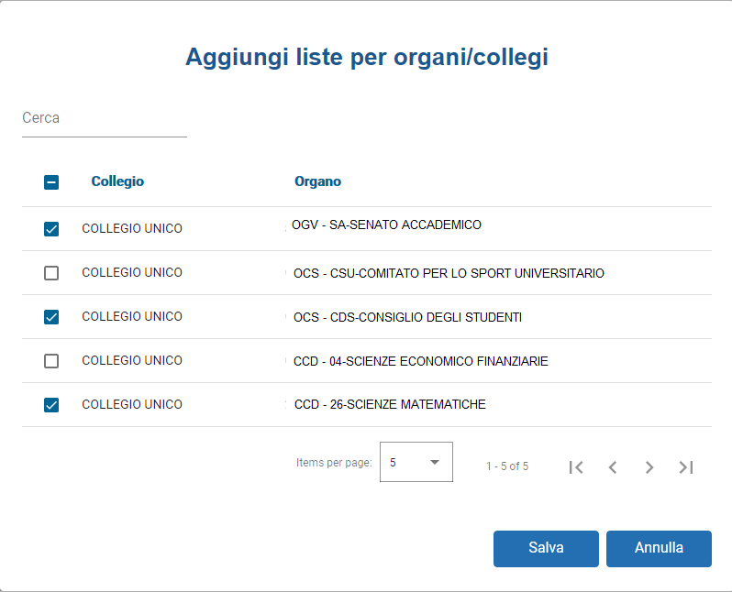
La gestione delle liste in GEA
Selezionare gli organi/collegi per cui presentare la lista
Dopo aver selezionato gli organi/collegi premere Salva

Slide 13
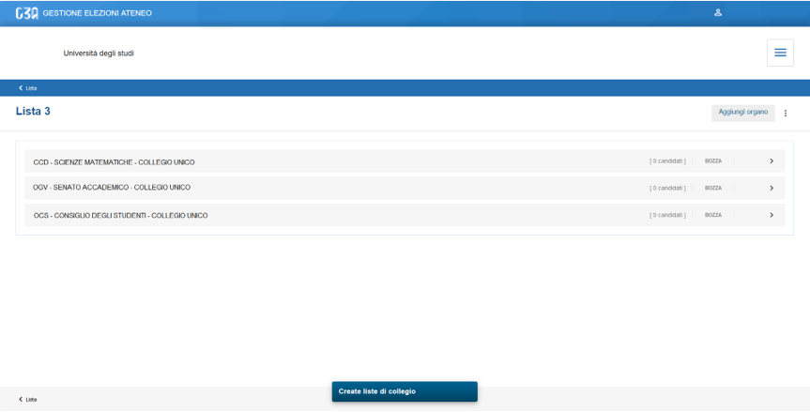
La gestione delle liste in GEA
Riepilogo organi/collegi per cui la lista 3 sarà presentata

Slide 14
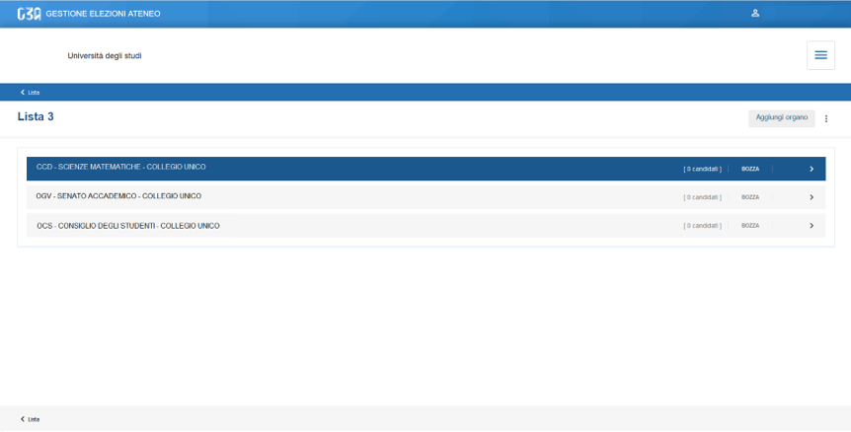
La gestione delle liste in GEA
Per ogni organo/collegio, ora occorre inserire gli eventuali candidati.
Selezionare l’organo

Slide 15
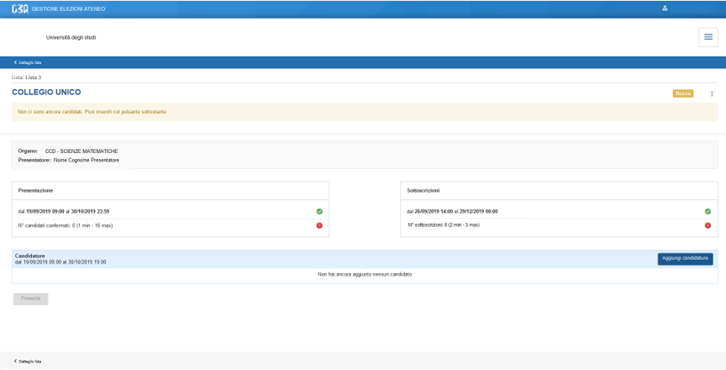
La gestione delle liste in GEA
Situazione iniziale della lista per l’organo selezionato
Il sistema avvisa che è possibile aggiungere candidature

Slide 16
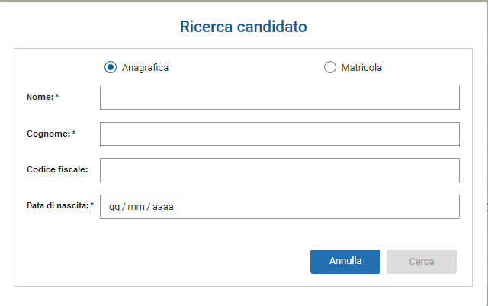
La gestione delle liste in GEA
Situazione iniziale della lista per l’organo selezionato
Aggiungere il candidato

Slide 17
La gestione delle liste in GEA
Ci sono due modalità di ricerca del candidato:
Per nome, cognome e data di nascita
Per matricola e data di nascita
Il presentatore di lista è tenuto a conoscere tali informazioni per poter procedere con la ricerca del candidato

Slide 18
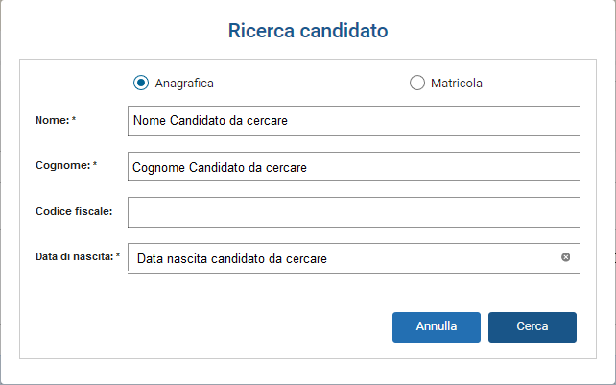
La gestione delle liste in GEA
Modalità ricerca per nome, cognome e data di nascita
Una volta inseriti i campi obbligatori, nome, cognome e data di nascita, premere Cerca

Slide 19
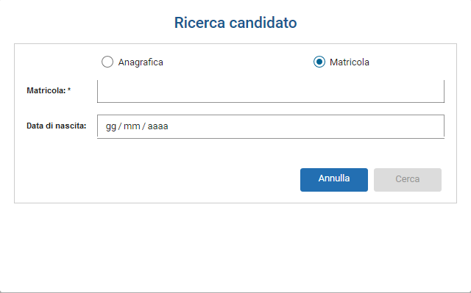
La gestione delle liste in GEA
Modalità matricola e data di nascita
Una volta inseriti i campi obbligatori, matricola e data di nascita, premere Cerca

Slide 20
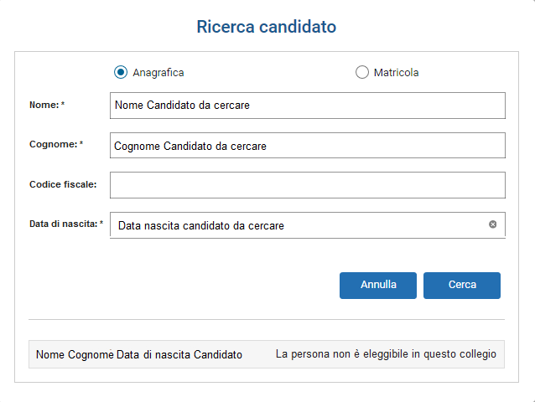
La gestione delle liste in GEA
Modalità ricerca per nome, cognome e data di nascita
Il candidato cercato, per le regole impostate sull’evento, potrebbe non essere eleggibile.
In tal caso il sistema avvisa il presentatore che dovrà procedere con la ricerca di un altro candidato

Slide 21
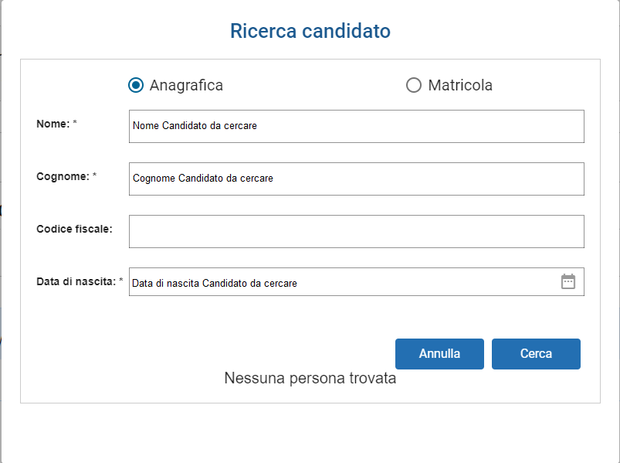
La gestione delle liste in GEA
Modalità ricerca per nome, cognome e data di nascita
Il candidato cercato, per i dati inseriti, potrebbe non essere stato recuperato.
In tal caso il sistema avvisa il presentatore che dovrà procedere con la ricerca di un altro candidato

Slide 22
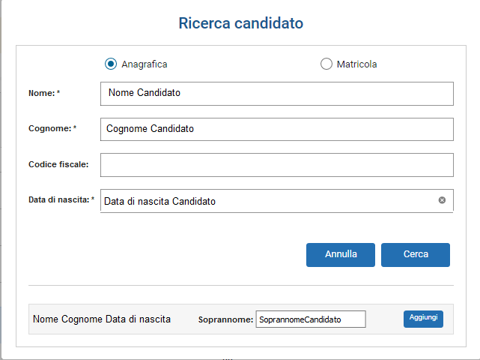
La gestione delle liste in GEA
Modalità ricerca per nome, cognome e data di nascita
Se la ricerca è andata a buon fine, il candidato comparirà nella sezione inferiore del blocco.
A questo punto il presentatore può:
Inserire il soprannome con cui il candidato è conosciuto
Aggiungere il candidato alla lista tramite il pulsante Aggiungi

Slide 23
La gestione delle liste in GEA
Una volta inserito il candidato, il presentatore visualizza la situazione attuale.

Slide 24
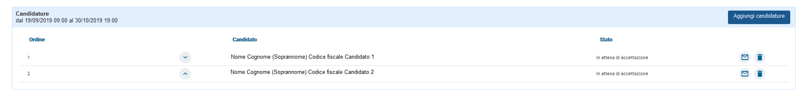
La gestione delle liste in GEA
Ogni volta che un candidato viene inserito, si ritorna nella schermata principale.
Nella sezione inferiore sono elencati tutti i candidati inseriti dal presentatore di lista, con evidenza dello stato attuale della loro candidatura
L’avviso al presentatore è indicato anche nella parte alta della sezione

Slide 25
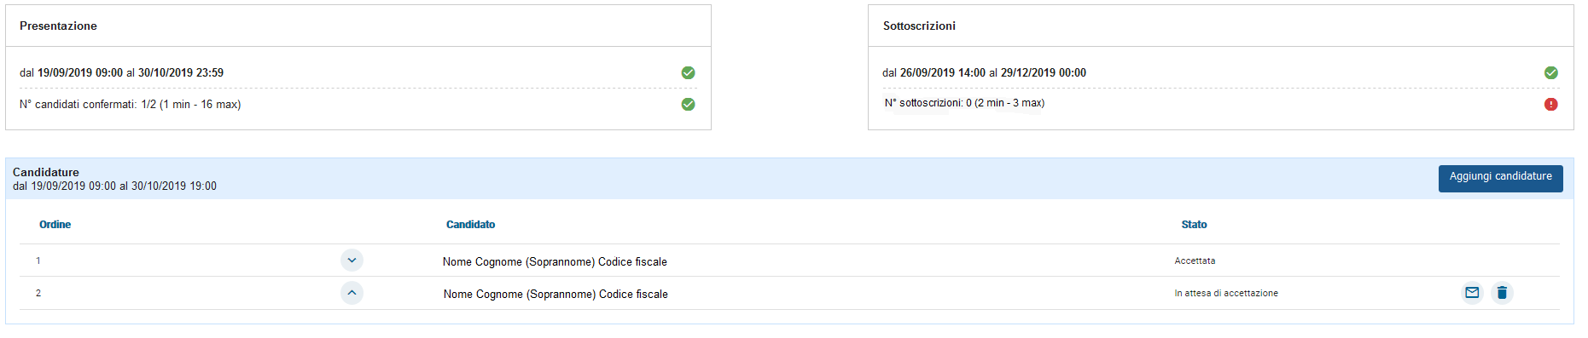
La gestione delle liste in GEA
Per ogni candidato che accetta l’invito, il presentatore vedrà l’evolversi della lista:

Slide 26
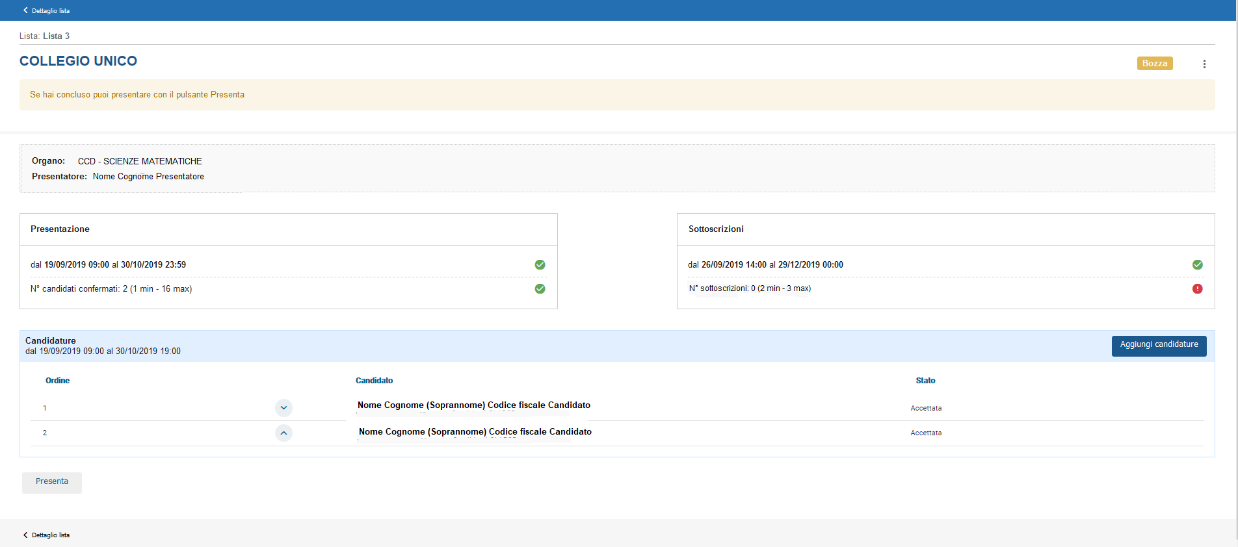
La gestione delle liste in GEA
Quando tutti i candidati hanno accettato l’invito, il sistema avvisa il presentatore che è possibile presentare la lista tramite il pulsante Presenta, in basso a sinistra, che da questo momento è abilitato.
Cliccare sul pulsante Presenta

Slide 27
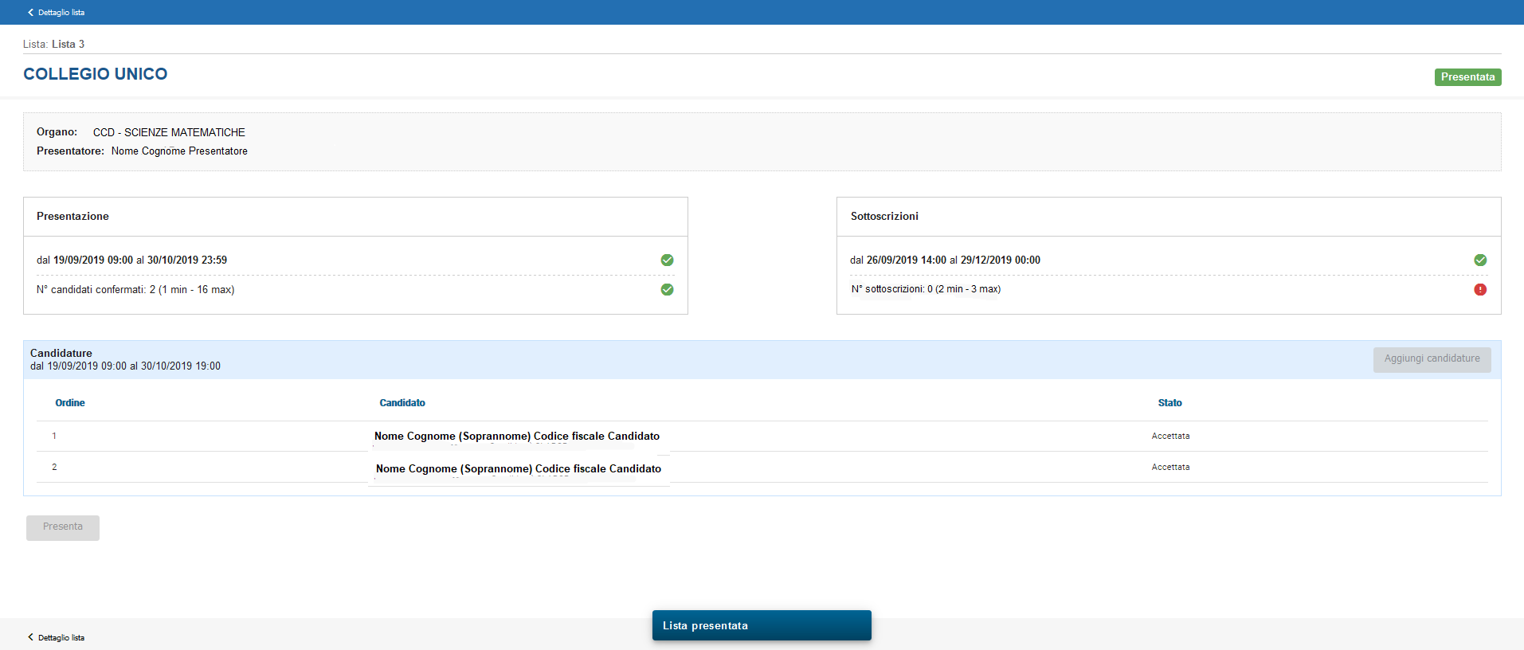
La gestione delle liste in GEA
La lista è ufficialmente presentata

Slide 28
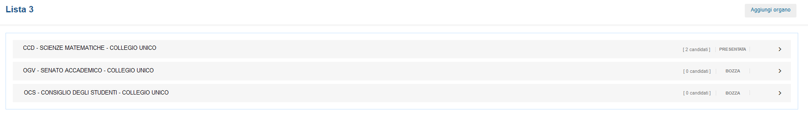
La gestione delle liste in GEA
Nella sezione principale di Candidature, una volta selezionata la lista, si potrà visualizzare lo stato degli organi/collegi
Eventualmente ripetere tutto il processo di inserimento candidati anche per gli altri organi/collegi

Slide 29
La gestione delle liste in GEA
La gestione delle liste risulta così conclusa

